Slide 1
Schrijven
Zakelijke e-mail

Slide 2
Wat ga je leren?
Hoe je een zakelijke e-mail schrijft.
Aan welke afspraken je je moet houden.
Wat formeel taalgebruik is.

Slide 3
Wat gaan we doen?
Maken opdracht 4 par lezen h1 en nakijken!
Instructie zakelijke e-mail + korte opdracht
Maken opdracht 1,2 paragraaf schrijven h1

Slide 4
Verschillen
Zakelijke
Persoonlijke
Officiële brief
Verzoek
Klacht
Mededeling
Gericht aan:
een persoon die je niet zo goed kent
Officiële instantie
Niet officiële brief
Persoonlijke dingen
Gericht aan mensen die je goed kent.
Weinig inhoudelijke regels:
Plaats en datum
Passende aanhef/afsluiting
Je zet je voornaam eronder

Slide 5
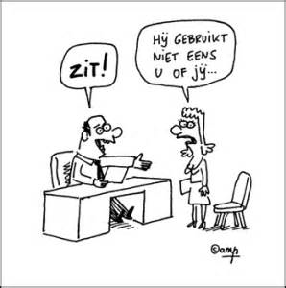
Kenmerken
Kenmerken van de zakelijke e-mail
Kort
Beleefd (formeel taalgebruik)
Niet emotioneel
Formeel/informeel taalgebruik:
U>>jij/je
Ik was diep teleurgesteld>>ik baalde als een stekker
Met vriendelijke groet>>de mazzel
We hebben genoten>>het was te gek
Geachte meneer>>Hee/Hoi

Slide 6
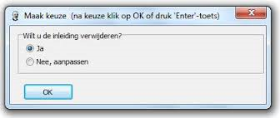
conventies
Vaste afspraken over de indeling
Inleiding: in één zin of korte alinea uitleggen:
Wie je bent
Waarom je schrijft.

Slide 7
conventies
Vaste afspraken over de indeling
Middenstuk: twee á drie alinea`s waarin je jouw verzoek/klacht/mededeling verder uitwerkt.
Welke informatie wil je? Welke vragen heb je?

Slide 8
Briefconventies
Vaste afspraken over de indeling
Slot: Vat kort samen wat je met de e-mail wilt bereiken: een wens of verwachting.
Bijvoorbeeld:
“Hopelijk kunt mij helpen met mijn verzoek om informatie’
“Ik ga ervanuit dat mijn defecte telefoon onder de garantietermijn valt en dus vergoed wordt.”
Je sluit af met een vriendelijke afsluiting.
Bijvoorbeeld:
‘Alvast hartelijk bedankt voor het beantwoorden van mijn vragen.’
‘Alvast bedankt en ik kijk uit naar uw antwoord’

Slide 9
Zo schrijf je een zakelijke e-mail
A e-mailadres geadresseerde
B onderwerp
C aanhef
D inleiding
E Middenstuk
F Slot(zin)
G Groet
H Afzender
LET OP:
Om de inhoud overzichtelijk te houden laat je een witregel open tussen alle onderdelen.

Slide 10
Waar begint wat? Plaats de juiste letters A t/m H

Slide 11
Waar begint wat? Plaats de juiste letters A t/m H
A
B
C
D
E
F
G
H

Slide 12
Opdracht (in de mediatheek)
Je hebt een onvoldoende gehaald voor een pw Nederlands. Je wil graag met de docent overleggen. Je wil weten waarom je het zo slecht gemaakt hebt en wat je eraan kan doen om het beter te leren.
Ten slotte wil je graag weten of je de toets mag herkansen.
E-mailadres docent: rvrancken@jsgmaimonides.nl
Gebruik de checklist op blz. 20!

Slide 13
huiswerk
Opdrachten 1 t/m 5
Let op: stuur opdracht 5 naar: remcovrancken@hotmail.com

